Slide 1
Sistemi e reti
Relazione sulla creazione di un laboratorio
Cavaglieri Nicolò

Slide 2

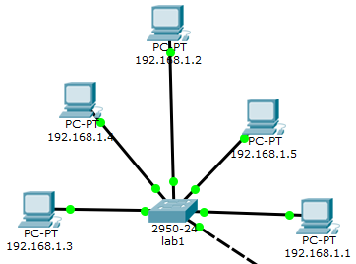
CREAZIONE
-vado a inserire 5 pc e uno switch
-configuro tutti i pc con i propri IP
-in fine collego tutti i pc allo switch

Slide 3
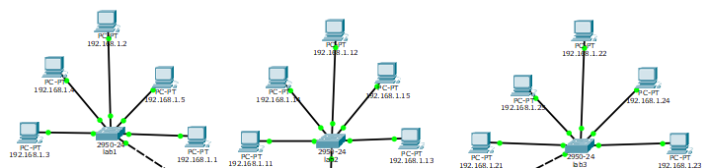
CREAZIONE
-rifaccio tutto per 2 volte in modo da creare 3 laboratori

Slide 4
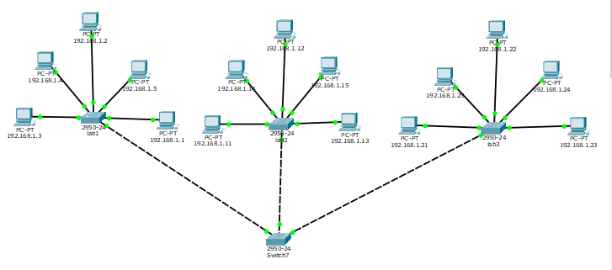
CREAZIONE
-per collegare tutti i laboratori, prendiamo un altro switch e lo colleghiamo agli switch dei laboratori

Slide 5
CREAZIONE
-provo a effettuare un ping da un pc del laboratorio 1 a un pc del laboratorio 3

